Slide 1

Система для учета и управления складскими запасами малых и средних предприятий с аналитикой продаж
StockTrack Pro

Slide 2
Команда
Зинченко Константин Максимович - Project Manager, Бизнес-аналитик, документация
Дмитрова Елена Алексеевна – Frontend, дизайнер
Ульянов Николай Сергеевич - Backend, QA-инженер

Slide 3
Проблема
Малым и средним предприятиям необходима автоматизация складских операций и аналитика движения товаров на складе, их учет для минимизации затрат
Они имеют потребность в простом и понятном приложении, которое упростит и сделает более эффективным работу предприятия.

Slide 4
Целевая аудитория
Пользоваться приложением будут:
Владельцы и руководители малых и средних предприятий
Менеджеры склада
Аналитики и финансовые менеджеры

Slide 5
Предлагаемое решение
Приложение, позволяющее быстро автоматизировать работу склада и учет складских запасов без длительной настройки и обучения: StockTrack PRO

Slide 6
Технологии и инновации
Для реализации серверной части :
СУБД PostgreSQL
Программная платформа Spring Boot
Фреймворк Spring
Язык программирования Java
Инструмент для создания документации API Swagger
Для реализации клиентской части:
Язык гипертекстовой разметки HTML
Формальный язык описания внешнего вида документа CSS
Язык программирования JavaScript
Фреймворк Vue.js

Slide 7



Конкурентное преимущество
Аналоги

Slide 8
Конкурентное преимущество
Организация склада с выдачей задач кладовщикам
Анализом работы склада и учет товаров
Остальные приложения в большей мере предназначены для организации работы магазинов.

Slide 9
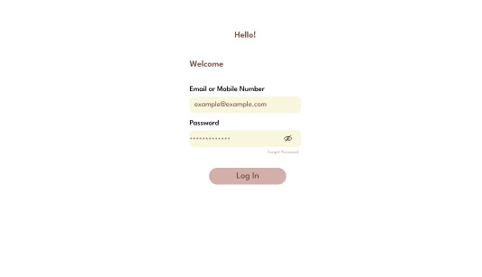
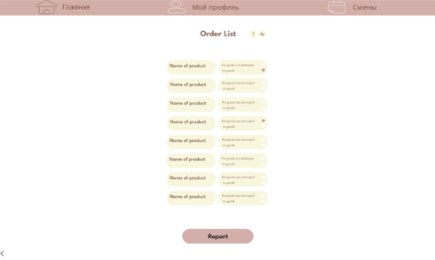
Демонстрация продукта

Slide 10
Бизнес-модель
В будущих версиях будет добавлен следующий платный функционал:
Возможность добавления учета и аналитики нескольких складов
Подписочная модель

Slide 11
План развития
Краткосрочные:
Реализация приложения, с возможностями:
Добавления товаров
Внесения информации о товарах и ее редактировании
Внесения информации о сотрудниках склада, магазинах
Оформления заказов на складе
Формирования отчетов и предоставления аналитики работы склада

Slide 12
План развития
Долгосрочные:
Добавление возможности проведения инвентаризации;
Реализация автопополнения товара на складе в зависимости от скорости его расходования;
Реализация просмотра сотрудником магазина предыдущих сделанных заказов;
Создание системы поощрений за быстрое выполнение заданий;
Экспорт отчетов в виде Excel таблиц.

Slide 13

GitHub нашего проекта:

